Slide 1
第六章
稳定性理论

Slide 2
第一节 自治系统

Slide 3

1.相空间、轨线和奇点
若$𝕋⊂ℝ$为一区间, $D⊂ℝ^{n}$为一区域,. 在时刻$t∈𝕋$, 设某一质点$Q$的坐标为$x={(x_{1},⋯x_{n}) }^{T}∈D$, 其速度向量为
$f\left(t,x\right)={(f_{1}(t,x),⋯f_{n}(t,x)) }^{T}∈C(𝕋×D,ℝ^{n})$.
由此，在$D$中定义了一个向量场或速度场. 于是, 质点 $Q$的运动可以用常微分方程:
$\frac{dx}{dt}=f(t,x)$ (5.1.1)
来描述. 方程$\frac{dx}{dt}=f(t,x)$的解$x=$ $x(t)$即为质点$Q$的运动方程. 标志质点$Q$运动位置的空间$ℝ^{n}$称为相空间(对于二维情形, $ℝ^{2}$平面称作为相平面). 若将$t$视作为参数, 方程$\frac{dx}{dt}=f(t,x)$的积分曲线$(t,x(t))$在相空间中的图形, 即质点$Q$运动的轨迹称作为方程$\frac{dx}{dt}=f(t,x)$的轨线或相轨线.

Slide 4

显然, 轨线是$ℝ×ℝ^{n}$中的积分曲线$(t,x(t))$在相空间$ℝ^{n}$中的投影. 此外, 随着时间$t$的增大, 质点$Q$沿着轨线在相空间中运动. 我们往往在轨线上标注箭头, 以指示该运动方向, 这一运动方向也称作为轨线的方向.
例: 对于初值问题:
$\left\{\begin{aligned}\frac{dx_{1}}{dt}=x_{2},\frac{dx_{2}}{dt}={−x}_{1} \\ x_{1}\left(0\right)=0,x_{2}\left(0\right)=1\end{aligned}\right.$ (5.1.2)
的解为
$x_{1}\left(t\right)=\sin{t},x_{2}\left(t\right)=\cos{t}$.

Slide 5
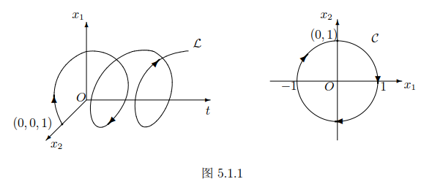

在空间$t−O−x_{1}−x_{2}$中(如图5.1.1), 以上初值问题的积分曲线是过(0,0,1)的空间螺旋线$ℒ$, 而相应的相平面$x_{1}−O−x_{2}$中的轨线是一个圆心在坐标原点、半径为1的圆$C$:${x_{1}}^{2}+{x_{2}}^{2}=1$. 显然,圆$C$是空间螺旋线$ℒ$在相平面$x_{1}−O−x_{2}$中的投影. 随着时间$t$的增大, 初值问题(5.1.2)描述的质点沿着轨线做顺时针i运动, 即轨线的方向是顺时针方向.

Slide 6

如果方程$\frac{dx}{dt}=f(t,x)$中的向量场$f(t,x)$所确定的速度向量仅仅与质点$Q$位置有关而与时间$t$无关, 即过区域$D$中的任意一点$x$确定着惟一的方向$f(x)$, 则方程$\frac{dx}{dt}=f(t,x)$的右端向量场可以写为不显含时间$t$的形式:
$\frac{dx}{dt}=f(x)$, (5.1.3)
称方程$\frac{dx}{dt}=f(x)$,为自治系统或定常系统. 又如果$f(t,x)$所确定的速度向量不仅与质点$Q$的位置有关而且与时间$t$有关, 即过区域$D$中的一点$x$能确定多个甚至无穷多个方向, 则称这样的方程$\frac{dx}{dt}=f(t,x)$为非自治系统或非定常系统. 当满足解的存在唯一性条件时, 无论是自治系统还是非自治系统, 方程任意两条不同的积分曲线在空间$ℝ×ℝ^{n}$中是不可能相交的.

Slide 7

若在相空间中的点$x^{∗}∈D$处, 质点$Q$的速度恒为0, 从而该质点静止不动, 即$f(t,x^{∗})≡0$, 因此称点$x^{∗}$为方程$\frac{dx}{dt}=f(t,x)$的平衡点. 平衡点$x=x^{∗}$亦是方程$\frac{dx}{dt}=f(t,x)$的解, 相应的积分曲线在相空间中的投影是一个点, 因此平衡点是一条特殊的轨线. 又若$f(x^{∗})=0$, 则平衡点$x^{∗}$也可称作为自治系统$\frac{dx}{dt}=f(x)$的奇点.
例: Lorenz方程:
$\left\{\begin{aligned}\frac{dx}{dt}=−σx+σy \\ \frac{dy}{dt}=−xz+ry−y \\ \frac{dz}{dt}=xy−bz\end{aligned}\right.$ (5.1.4)
其中, 参数$σ$, b和r均为正实数.

Slide 8

Lorenz方程(5.1.4)的右端向量场不显含时间t, 是一个三维自治系统. 若令
$\left\{\begin{aligned}−σx+σy=0 \\ −xz+ry−y=0 \\ xy−bz=0\end{aligned}\right.$
则可以解得:
(1)当参数$0<r≤1$时, 在相空间中方程(5.1.4)具有惟一的奇点O(0,0,0);
(2)当参数$r>1$时, 方程(5.1.4)的奇点除了点O(0,0,0)外,还有
$$P_{+}(\sqrt{b\left(r−1\right)},\sqrt{b\left(r−1\right)},r−1)$$
和
$$P_{−}(−\sqrt{b\left(r−1\right)},−\sqrt{b\left(r−1\right)},r−1)$$

Slide 9

由此可见, 自治系统奇点的个数往往有多个, 甚至有无穷多个. 但是, 我们总是对各个不同类别的奇点逐类进行讨论. 设$x^{∗}是$自治系统(5.1.3)的奇点, 做变换$\tilde{x}=x−x^{∗}$, 那么系统(5.1.3)化为
$\frac{d\tilde{x}}{dt}=f(\tilde{x}+x^{∗})≜\tilde{f}(\tilde{x})$ (5.1.5)
可见, (5.1.5)仍是一个自治系统, 并且拥有奇点$x=$0. 因此, 我们往往可以假设奇点为$x=$0, 而不会妨碍讨论的一般性.

Slide 10

2.自治系统的基本性质
考虑自治系统(5.1.3), 设 $f\left(x\right)$ 在区域 $D$ 内连续并且在$D$的任意一有界闭子域上满足 Lipschitz 条件(即所谓的局部 Lipschitz 条件).过初始点 $(t_{0},x_{0}$) 系统 (5.1.3) 的解记作为 $x(t;t_{0},x_{0}),$并设它的最大存在区间是$ℒ=(−∞,+∞)$. 特别地, 过初始点 $(0,x_{0})$系统 (5.1.3) 的解记作为 $x(t;0,x_{0}),$简记为 $x\left(t,x_{0}\right).$
此外, 由系统 (5.1.3) 解的惟一性可知, 解 $x(t;t_{0},x_{0})$亦可以记作为 $x(t−t_{0},x_{0})$或者 $x(t−t_{0}+τ;τ,x_{0}),$其中,$τ$为任意的常数.
性质 1 如果 $x\left(t;t_{0},x_{0}\right)$是自治系统 (5.1.3) 的解, 那么对于任意的时刻 $t$ 和常数 $τ$, $x(t+τ;t_{0},x_{0})$是自治系统 (5.1.3) 过初始点$(t_{0}−τ,x_{0})$的解. (该性质表明: 将自治系统的任意一积分曲线沿着时间轴 $t$作适当平移后得到的曲线一定还是该自治系统的积分曲线. 而非自治系统一般不具有这一性质.)

Slide 11

性质 2 在相空间中, 自治系统 $\frac{dx}{dt}=f(x)$ 的任何两条不同的轨线都不可能相交.
性质 3 设自治系统 $\frac{dx}{dt}=f\left(x\right)$ 过初始点 $(0,x_{0})$的解为 $x(t,x_{0}),$则对于任意的 $t_{1}$ 和 $t_{2}$成立
$$x(t_{2},x(t_{1},x_{0})) = x(t_{1}+t_{2},x_{0}).$$
该性质表明:对于自治系统的解, 在 $t = 0$时刻从 $x_{0}$出发在 $t = t_{1}$时刻到达 $x(t_{1},x_{0}$), 尔后在 $t = 0$时刻从 $x(t_{1},x_{0}$) 出发在 $t = t_{2}$时刻到达 $x(t_{2},x(t_{1},x_{0}))$, 与直接在 $t = 0$时刻从 $x_{0}$ 出发在 $t =$ $t_{1}+t_{2}$时刻最终到达的位置是完全相同的 (如图 5.1.2). 称这一性质为群的性质.

Slide 12
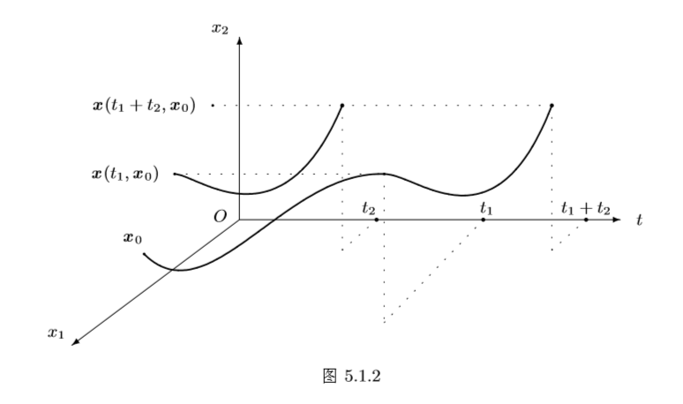

Slide 13

事实上, 对于给定的 $t∈ℝ$, 定义从 $ℝ^{n}$ 到 $ℝ^{n}$ 的变换:
$φ_{t}(x_{0}) = x(t,x_{0}),x_{0}∈ℝ^{n}$
在集合$S=\left\{φ_{t}│t∈ℝ\right\}$中引入乘法运算“$∘”$:
$$φ_{t_{1}}◦φ_{t_{2}}(x_{0})≜φ_{t_{1}}(φ_{t_{2}}(x_{0}))$$
由 性质 3知， $φ_{t_{1}}◦φ_{t_{2}}=$ $φ_{t_{1}+t_{2}}$， 所以乘法运算 “◦” 在集合 S 中是封闭的，且满足结合律，单位元为 $φ_{0}，$而 $φ_{t}$ 的逆元为 $φ_{−t}$. 故而, 二元组 ( S , ◦ ) 构成一个群, 这就是“群的性质”名称之由来. 这个变换群也称作由系统 $\frac{dx}{dt}=f(x)$ 所生成的动力系统.

